Slide 1
Praktikum pozorovania
PS_BB067 / PSBB045
Mgr. Katarína Kemková

Slide 2

vyučovanie každý týždeň
80% dochádzka na semináre (2 povolené absencie)
seminárna práca vo forme úvahy
  minimálne 3 normostrany
  minimálne 2 zdroje (1 zahraničný)
  zarovnané do bloku, veľkosť písma 12, riadkovanie 1,5
deadline seminárnej práce - 22.5. 2022
ukončenie - zápočet

Slide 3
Sylabus:
1) Pozorovanie v psychológii, jeho výhody a limity
2) Problematika pozorovateľa
3) Emócie
4) Základní typy pozorování
5) Pracovná psychológia
6) Vývojová psychológia
7) Klinická psychológia
8) Psychologický výskum
9) Reč tela, klamanie
10) Pozorovanie v teréne

Slide 4
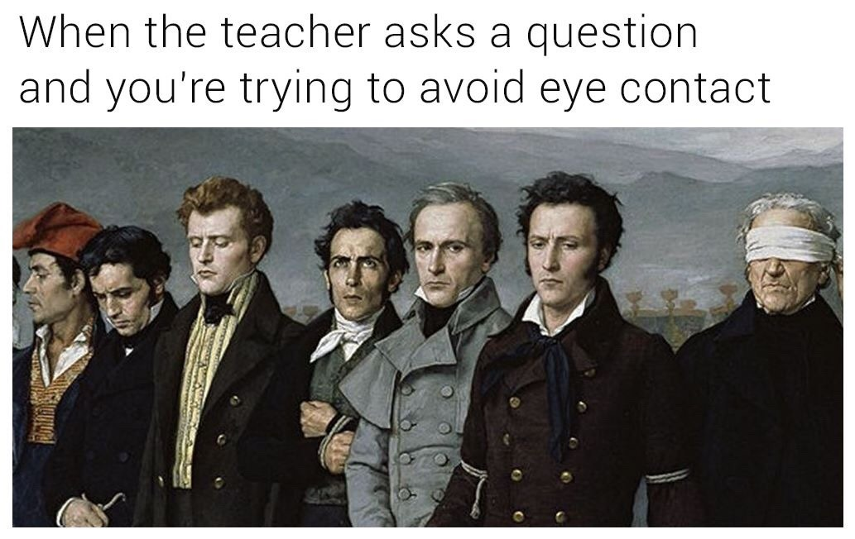
Čo je pozorovanie?

Slide 5

Čo pozorujeme
Vonkajšie a pohybové znaky
Formálne znaky verbálneho prejavu
Obsahové znaky verbálneho prejavu
Úkony, činnosti a správanie
Všeobecné znaky prostredia
Situačné deje
(Maršalová, Mikšík, 1990)

Slide 6


1. vonkajšie a pohybové znaky
vzhľad, mimika, výraz tváre, držanie tela, chôdza, pohyby hlavy, rúk,...
emocionalita, temperament, charakteristika činnosti, osobnosť

Slide 7
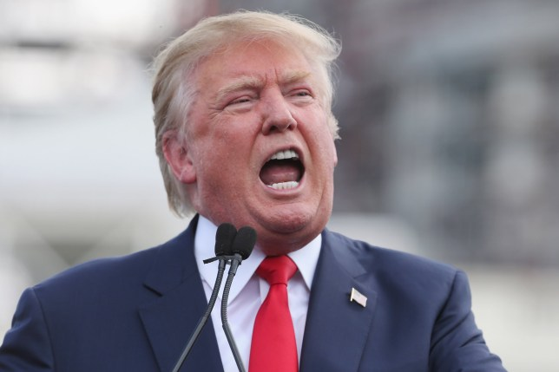
2. formálne znaky verbálneho prejavu
tón a sila hlasu, časové hľadisko, kontinuita, verbalno-štylistické znaky (abstraktnosť, obraznosť, spisovnosť, dialekt, žargón, profesionálny jazyk,...)
psychické stavy, osobnosť, temperament,
patológia, osobnosť

Slide 8
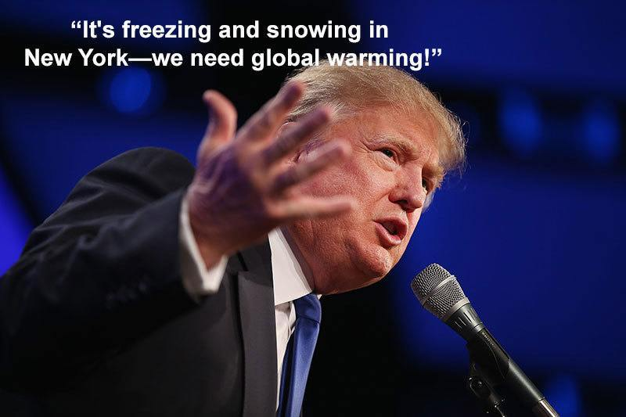
3. obsahové znaky verbálneho prejavu
sociálna interakcia, monológ,, prednášky, texty (obsahová analýza), sledovanie citov, emocionálnych prejavov, hodnotenie, hostilita, bohatosť slovníka, sebaobrana, presadzovanie,...
konzistentnosť so správaním

Slide 9
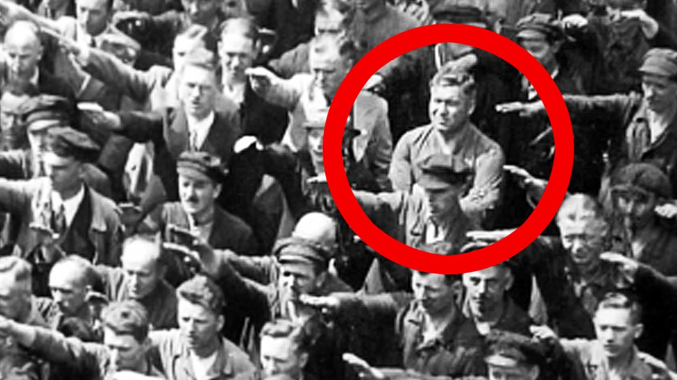
4. úkony, činnosti a správanie
komplexnejšie ako jednoduchý popis pohybu
správanie vo vzťahu k miestu, času, predmetom, podmienkam a iným osobám
temperament, osobnostné črty

Slide 10
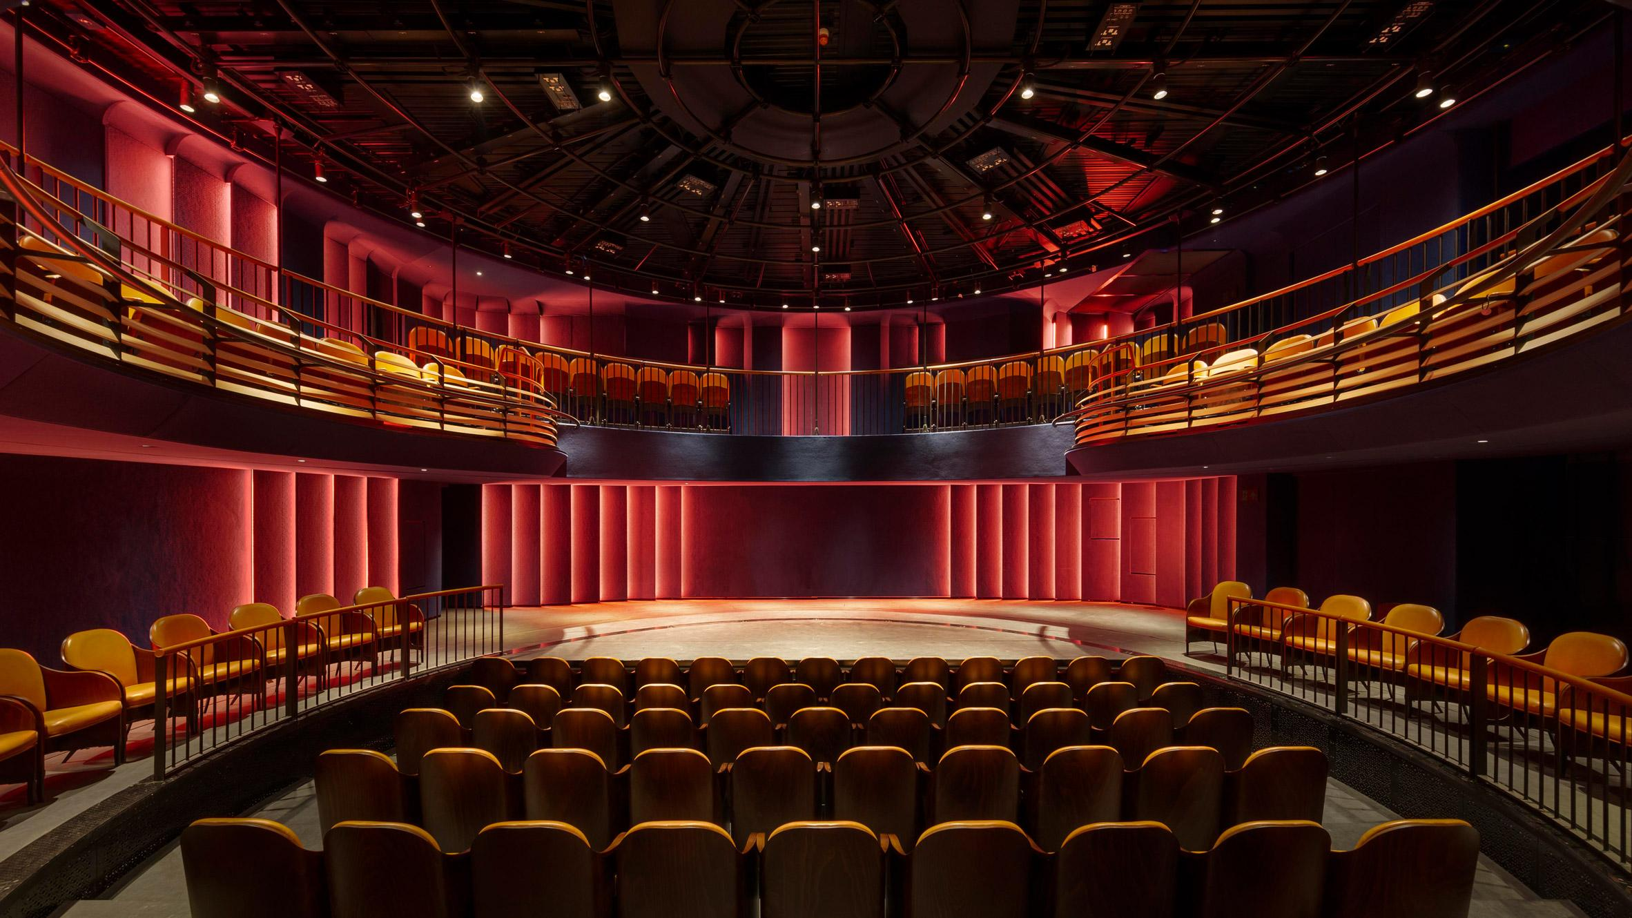
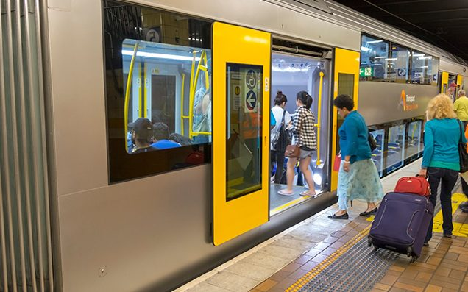
5. všeobecné znaky prostredia
kde sa správanie koná, popis prostredia - klimatické a fyzikálne podmienky, trvanie a ďalšie vonkajšie charakteristiky, ktoré môžu ovplyvniť správanie

Slide 11
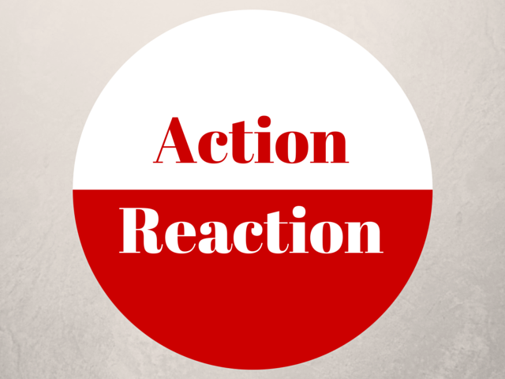
6. situačné deje
- zaznamenávanie udalostí a zmien, ktoré sa v čase pozorovania odohrali priamo v danej situácii, na ktorú sa pozorovateľ zameral (môže byť aj makro prostredie - štát)

Slide 12
limity pozorovania
validita pozorovania
pozorovanie vs. interpretácia
pozornosť, schopnosti a osobnosť pozorovateľa
etické otázky

Slide 13
Validita
spája sa s otázkou, či získavané údaje z pozorovania zodpovedajú pojmom alebo konštruktom, ktoré boli cieľom pozorovania, respektíve, či získavame informácie o tých javoch, o ktorých predpokladáme
získavané údaje
konštrukt
rozdiel = nízka validita
identické = vysoká validita

Slide 14
Pozorovanie
Interpretácia
ČO? KOĽKO? KEDY?
neobsahuje vysvetlenie
môže obsahovať kvantitatívne aj kvalitatívne údaje
obsahuje len údaje, ktoré môžu byť reálne pozorovateľné
X myslí, cíti, chce,...
slúži na získanie základných informácií pre ďalšie možné hypotézy
“Ľudia vo Švédsku nám pri nehode zavolali pomoc a postarali sa o nás.”
PREČO?
snaží sa vysvetliť význam pozorovaného
väčší obraz
prepojenie pozorovaného s ďalšími údajmi získanými prostredníctvom ďalších klinických prístupov alebo diagnostiky
vyžaduje skúsenosť
“Švédi sú ochotní a nápomocní ľudia.”

Slide 15
“Pacient sa hrá s prstami a počas sledovania si neustále poposedáva a klope nohou. Je zo situácie nervózny a chce odísť. Nemá záujem liečiť sa.”
“Manželia nedokážu spolu efektívne komunikovať. Skáču si do reči a nereagujú na argumenty protistrany.”
“Hľadá dostupné riešenia.”
“Konzultuje možnosti a pýta sa na názory svojich kolegov.”
“Počas rozhovoru neudržuje očný kontakt a telom sa otáča od ostatných.”
“Zapája sa do všetkých aktivít na oddelení.”
“Má snahu vyliečiť sa a žiť samostatnejšie.”

Slide 16
“Pacient sa hrá s prstami a počas sledovania si neustále poposedáva a klope nohou. Je zo situácie nervózny a chce odísť. Nemá záujem liečiť sa.”
“Manželia nedokážu spolu efektívne komunikovať. Skáču si do reči a nereagujú na argumenty protistrany.”
“Hľadá dostupné riešenia.”
“Konzultuje možnosti a pýta sa na názory svojich kolegov.”
“Počas rozhovoru neudržuje očný kontakt a telom sa otáča od ostatných.”
“Zapája sa do všetkých aktivít na oddelení.”
“Má snahu vyliečiť sa a žiť samostatnejšie.”

Slide 17
“Na začiatku uchádzač nevedel správne pochopiť úlohu po jej zadaní, ale nespýtal sa na upresnenie. Uchádzač sa počas úlohy snažil zapojiť do rozhovoru. Občas skákal ostatným do reči a chcel ich prekričať. Prispel nápadom, o ktorom ale sám pochyboval keď ho predkladal. Verbalizoval pochvalu kolegovi za nápad, ale ďalej sa ho nerozvíjal a nezaujímal sa. Mal príležitosť viac pracovať na procese realizácie.

Slide 18
“Na začiatku uchádzač nevedel správne pochopiť úlohu po jej zadaní, ale nespýtal sa na upresnenie. Uchádzač sa počas úlohy snažil zapojiť do rozhovoru. Občas skákal ostatným do reči a chcel ich prekričať. Prispel nápadom, o ktorom ale sám pochyboval keď ho predkladal. Verbalizoval pochvalu kolegovi za nápad, ale ďalej sa ho nerozvíjal a nezaujímal sa. Mal príležitosť viac pracovať na procese realizácie.

Slide 19
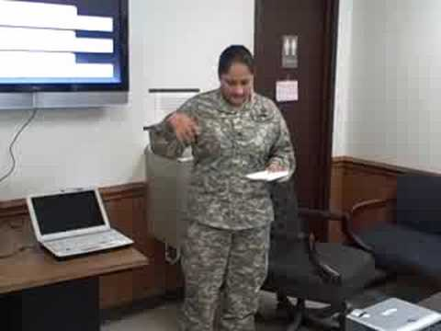
Vonkajšie a pohybové znaky

Slide 20
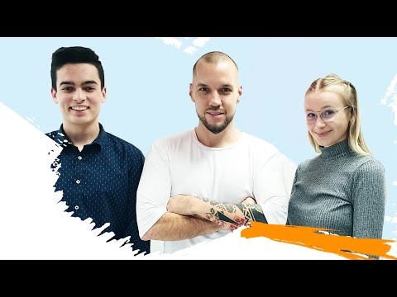
Formálne a obsahové znaky verbálneho prejavu

Slide 21
Zdroje obrázkov
http://itamsolutions.com/wp-content/uploads/2017/11/What-you-need-to-know.png
https://cdn3.vectorstock.com/i/1000x1000/69/92/side-view-a-businessman-walking-forward-vector-25496992.jpg
https://cdn1.vectorstock.com/i/1000x1000/89/00/manual-workers-vector-2008900.jpg
https://i0.wp.com/metro.co.uk/wp-content/uploads/2018/01/pri_64447747.jpg?quality=90&strip=all&zoom=1&resize=644%2C429&ssl=1
https://allthatsinteresting.com/wordpress/wp-content/uploads/2015/06/donald-trump-quotes-stupid.jpg
https://i.ytimg.com/vi/OyHvAiG0GtY/maxresdefault.jpg
https://www.pedestrian.tv/content/uploads/2017/10/sydney-train-636x397.jpg
https://static.dezeen.com/uploads/2019/10/boulevard-theatre-soho-london-soda_dezeen_2364_hero.jpg
https://www.dragosroua.com/wp-content/uploads/2009/09/Action.png
https://lh3.googleusercontent.com/proxy/JEPt3hmbh6I1axelqJFBurTvjdbgf0W8sDslXXC7wCp17VPVUeLTWf-tIUYsUBLedrYFmbaX4NHV-fXC3aKq1DykaMqt87ANJCIxhlSU9tklzlsbfZQMY2uO3Yk
https://64.media.tumblr.com/5fe35a3e5d18270d2f7310493ef8bf48/tumblr_p0ip4soXCl1vctlufo1_1280.jpg

Slide 22
zdroje
http://www.obcanskevzdelavani.cz/argumentacni-fauly
Maršálová, L., Mikšík, M. (1990) Metodológia a metódy psychologického výskumu, 227-267. Slovenské pedagogické nakladateľstvo.
https://www.youtube.com/watch?v=BirE1gaBZio&t=34s
https://www.youtube.com/watch?v=rU1pC7nF0rw&t=856s

